Slide 1
Конкурс
инициативных проектов сельских старост и руководителей ТОС

Slide 2
ЦЕЛЬ
УЧАСТНИКИ
поддержка инициатив сельских старост и руководителей ТОС и вовлечение их в решение вопросов благоустройства территории проживания
сельские старосты, руководители ТОС
ЗАДАЧИ
ОРГАНИЗАТОРЫ
выявление и поддержка инициатив сельских старост и руководителей ТОС, направленных на благоустройство территории населенных пунктов;
вовлечение населения Тульской области в совместное с органами местного самоуправления решение социально значимых вопросов;
обустройство детских, спортивных площадок на территории населенных пунктов
Ассоциация «Совет муниципальных образований Тульской области при поддержке правительства Тульской области
администрации муниципальных образований Тульской области

Slide 3
СРОКИ ПРОВЕДЕНИЯ
12 апреля – СТАРТ КОНКУРСА
1 этап. 18 апреля – 10 мая
ПРИЕМ ЗАЯВОК
2 этап. 11 мая – 31 мая
РАССМОТРЕНИЕ, ЭКСПЕРТИЗА и ДОПУСК КОНКУРСНЫХ МАТЕРИАЛОВ НА ГОЛОСОВАНИЕ
3 этап. 1 июня – 14 июня
ГОЛОСОВАНИЕ ЖИТЕЛЕЙ В ПОДДЕРЖКУ КОНКУРСНЫХ ЗАЯВОК
4 этап. до 21 июня
ОПРЕДЕЛЕНИЕ ПОБЕДИТЕЛЕЙ
5 этап. до 30 ноября 2022 года
РЕАЛИЗАЦИЯ ПРОЕКТОВ И ПРИЕМКА РАБОТ

Slide 4
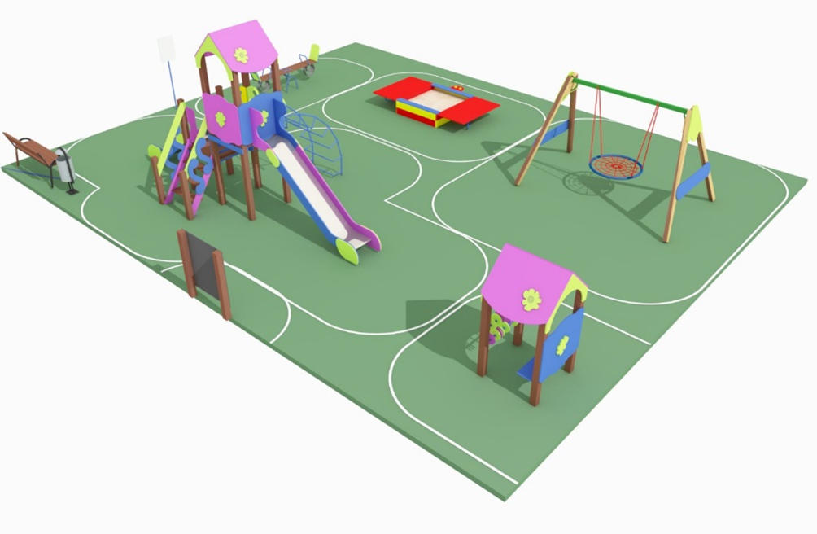
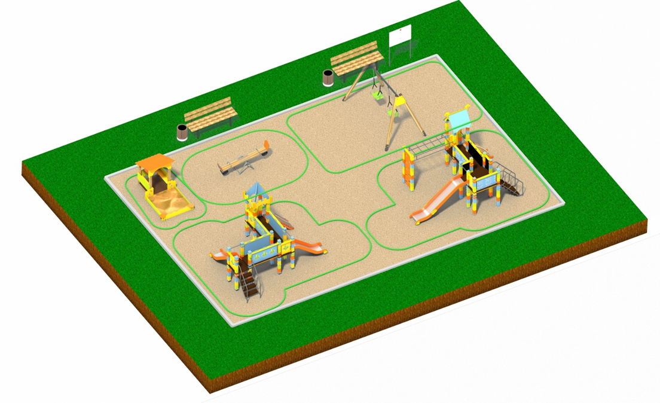
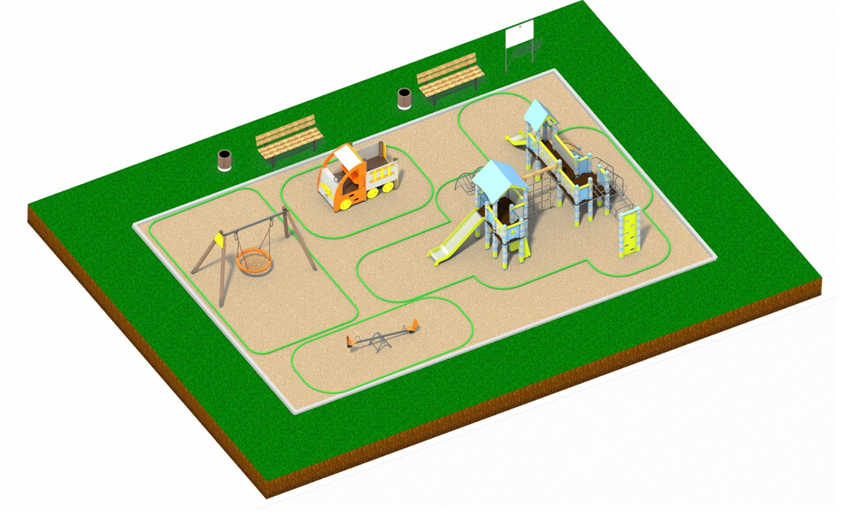
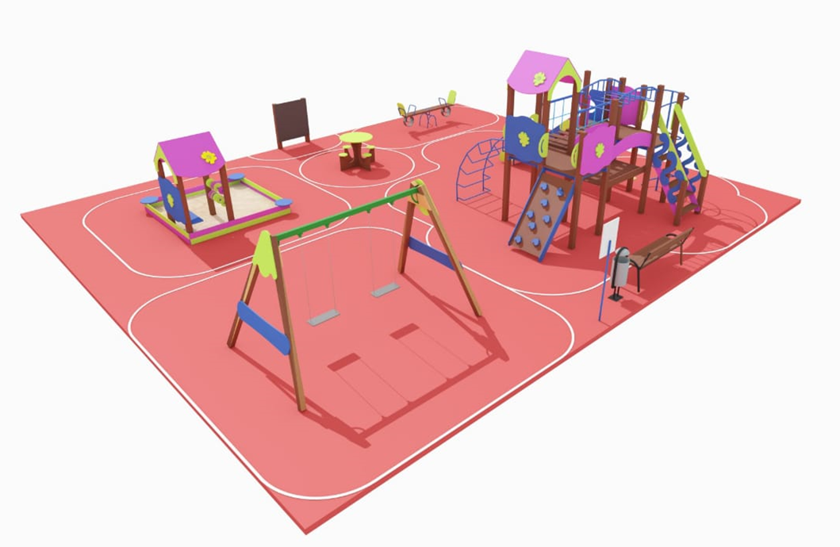
Детские игровые площадки

Slide 5
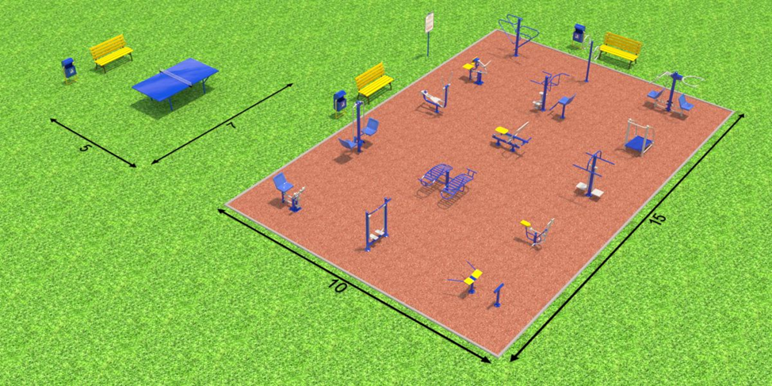
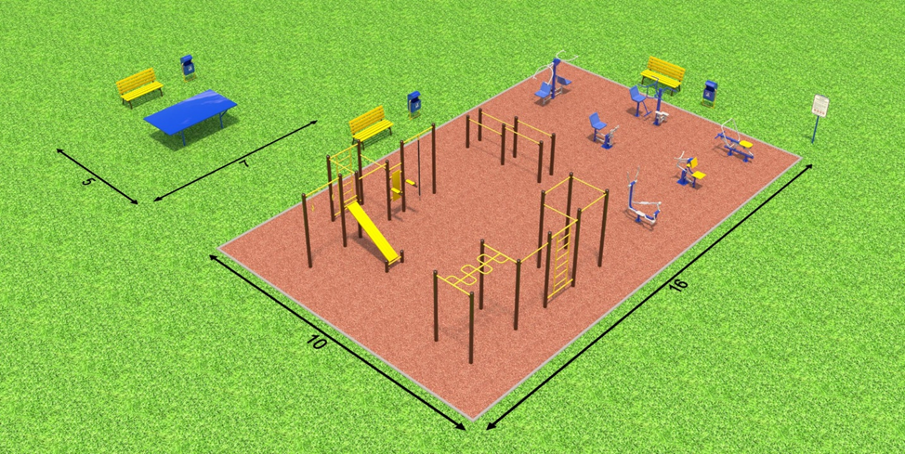
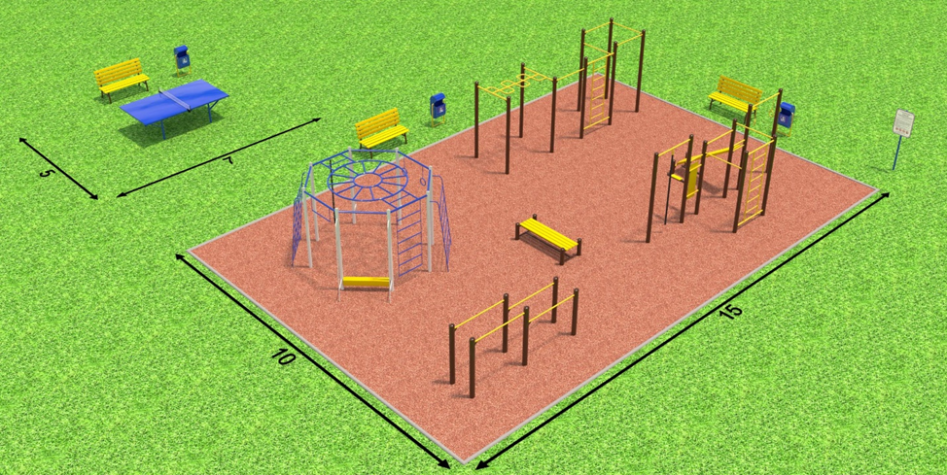
Спортивные площадки

Slide 6
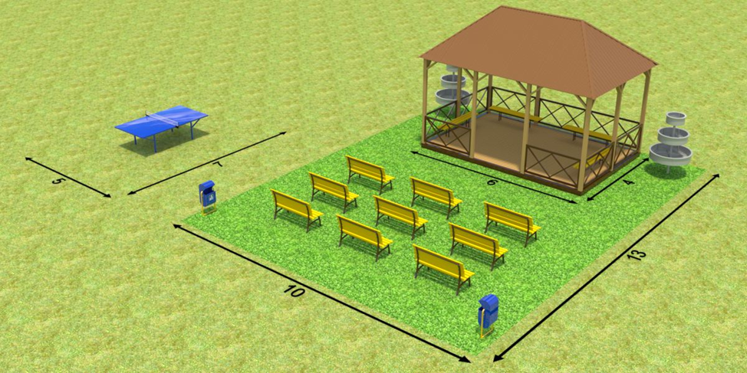
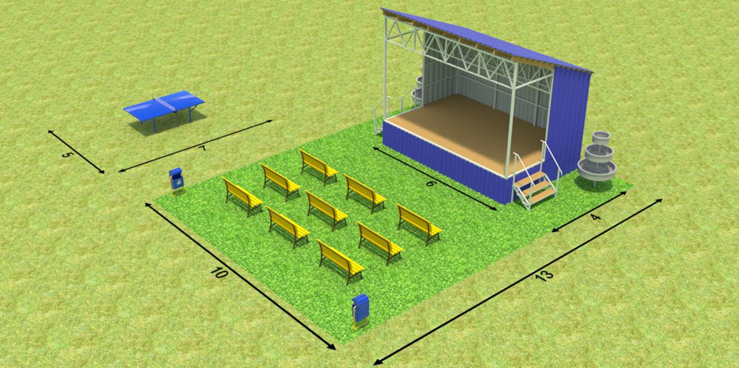
Зоны для досуга и отдыха

Slide 7
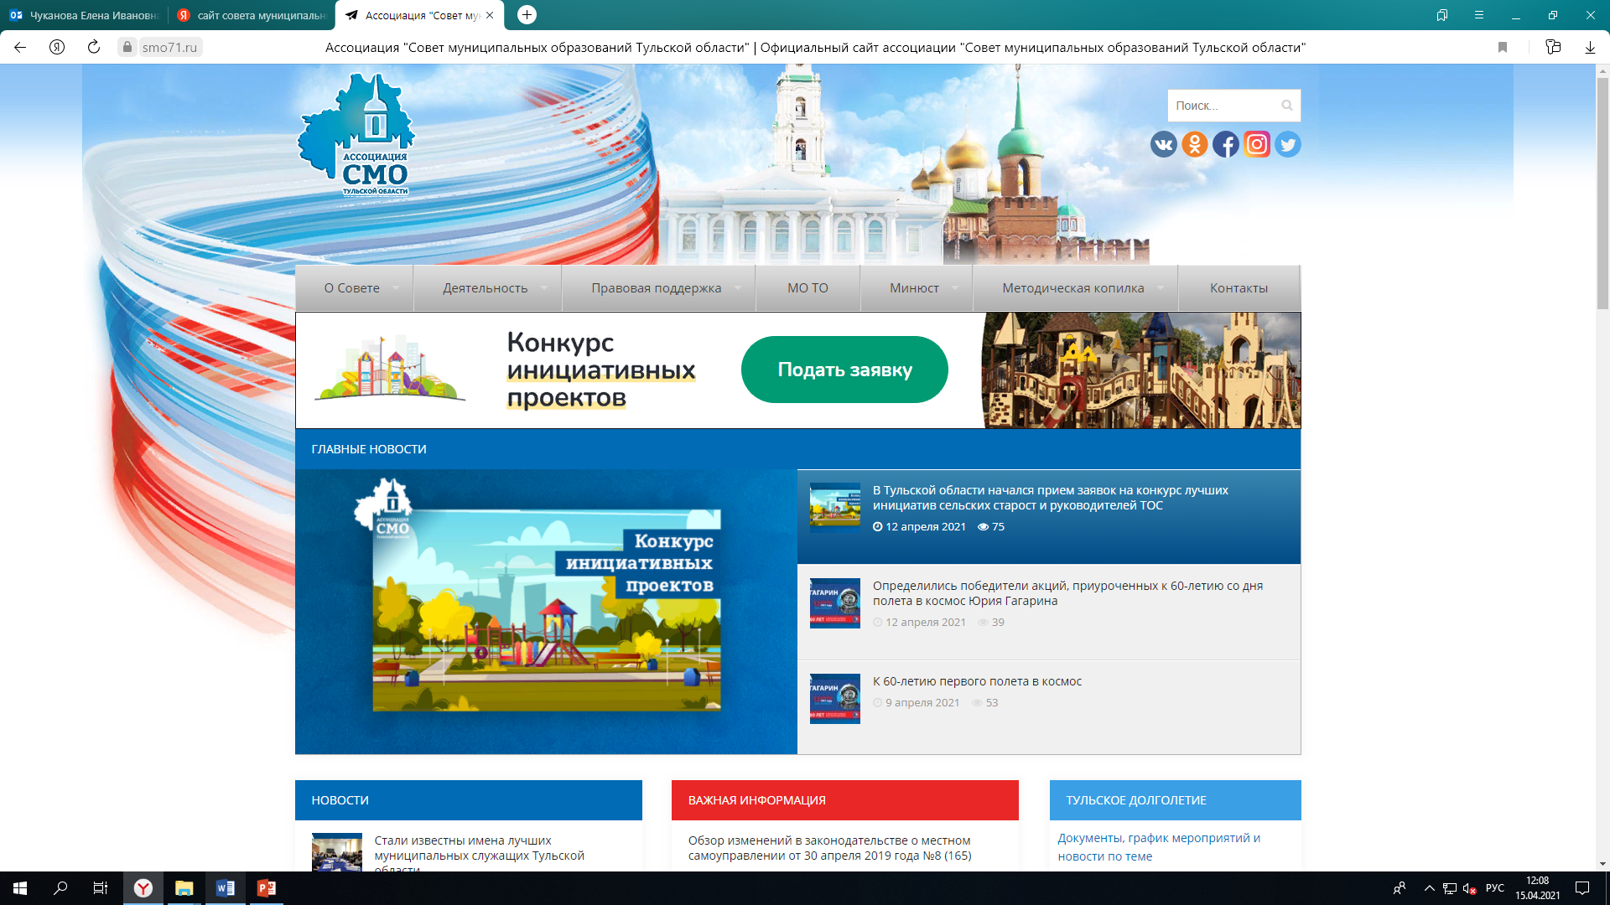
Ссылка:
smo71.ru
moydvor71.ru

Slide 8
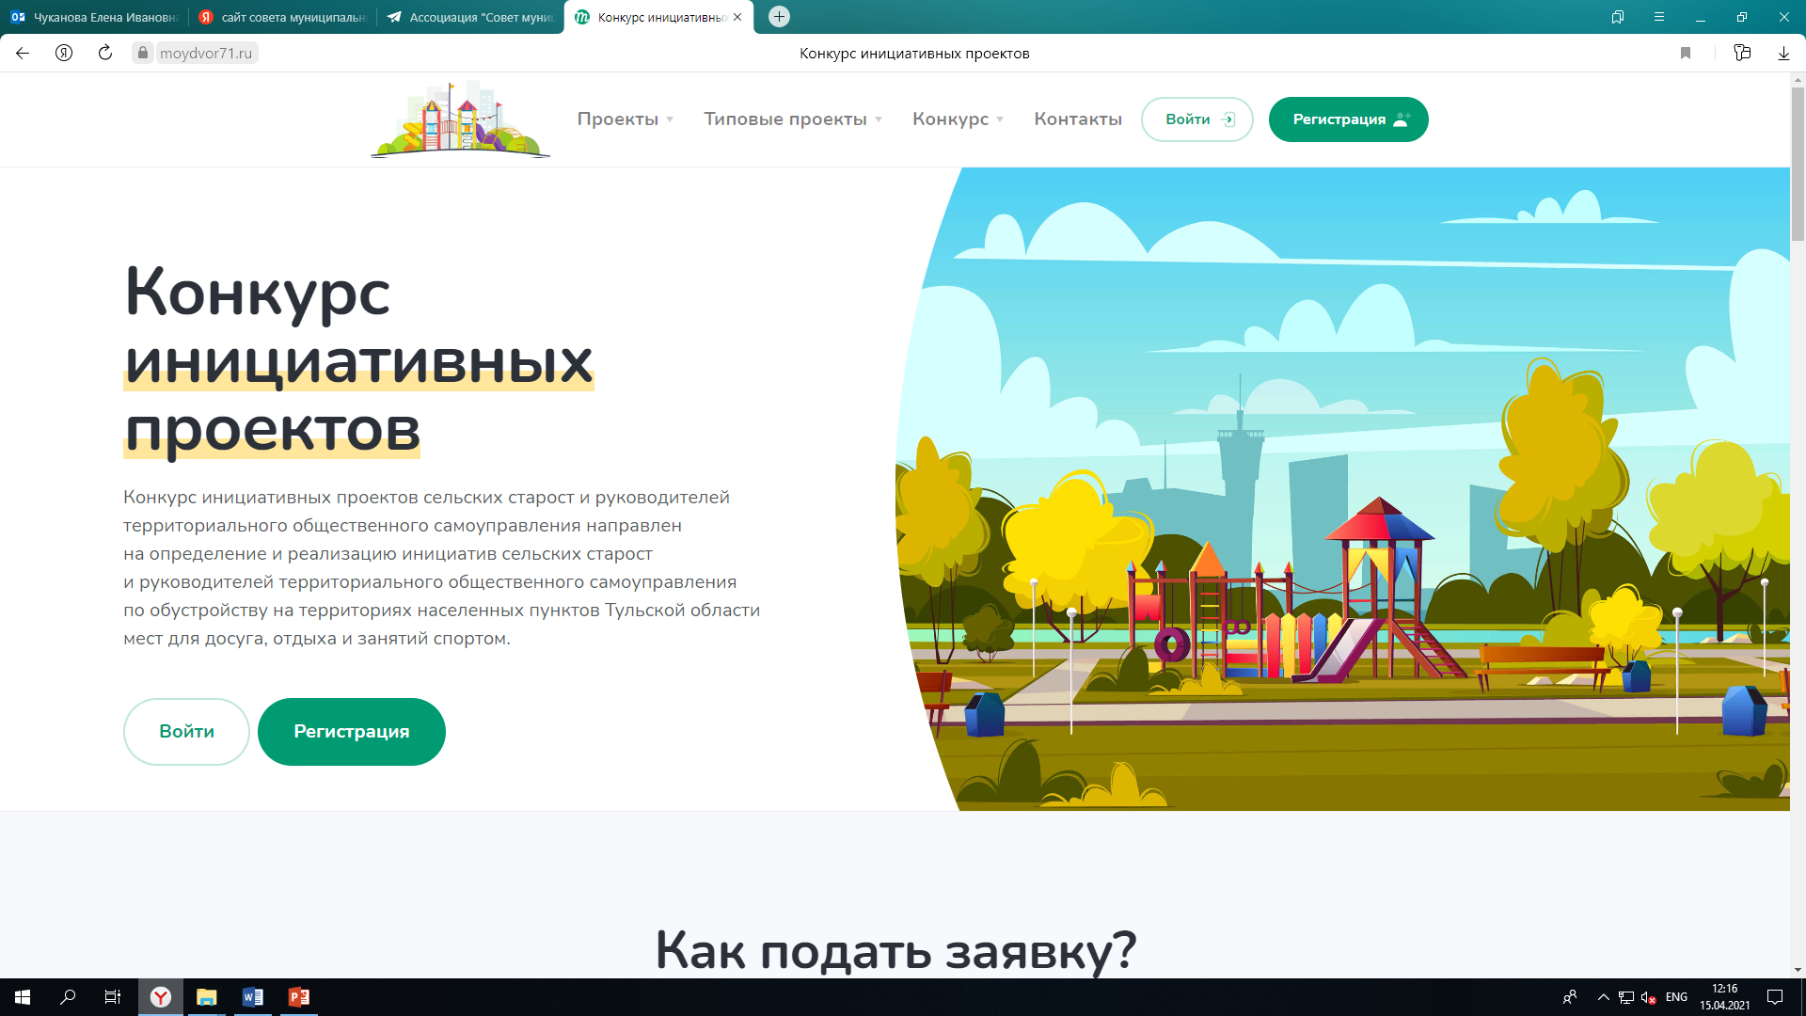

Slide 9
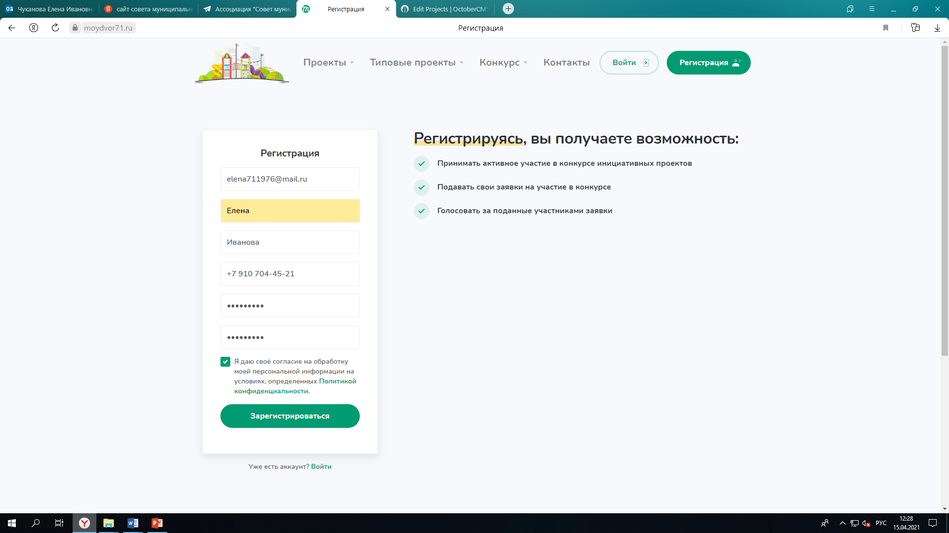

Slide 10
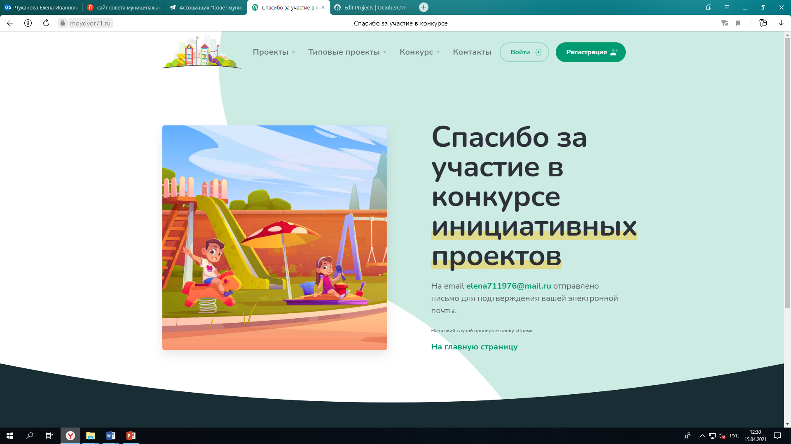

Slide 11
КОНКУРСНАЯ ЗАЯВКА
Подается в электронном виде и включает:
информацию об участнике конкурса (сельский староста, руководитель ТОС)
согласие участника конкурса на обработку персональных данных
категорию работ (обустройство детской игровой площадки, спортивной площадки, зоны для досуга и отдыха)
фотоматериалы о текущем состоянии объекта (территории, не более 3-х фото)
описание существующей проблемы благоустройства
планы жителей по дальнейшему благоустройству и использованию данной территории

Slide 13
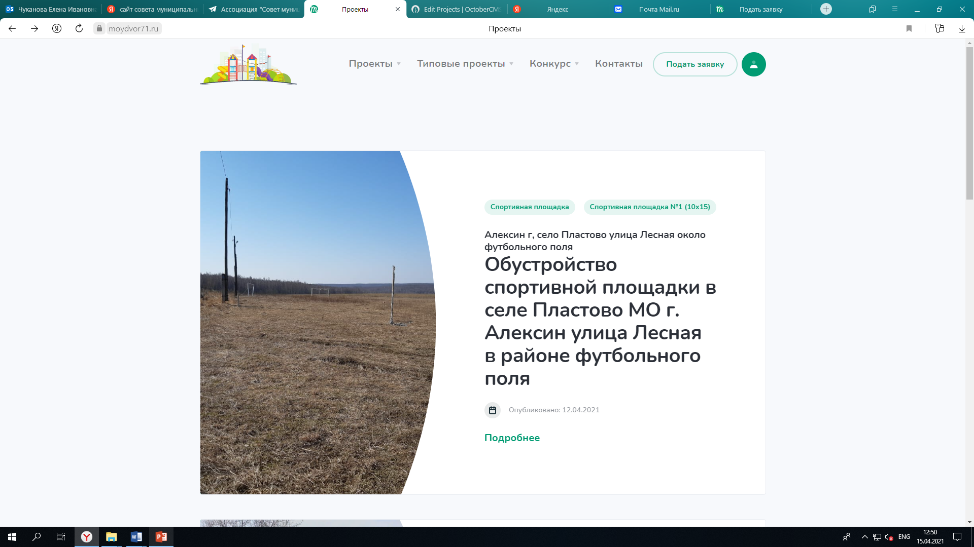

Slide 14
КРИТЕРИИ ОЦЕНКИ
1. | Обоснование проблемы благоустройства для данной территории: описана подробно – 4 балла описана частично – 2 балла не актуальна – 0 баллов
2. | Фотоматериалы о текущем состоянии объекта (территории, не более 3 фото): представлены - 1 балл не представлены – 0 баллов
3. | Планы жителей по дальнейшему благоустройству территории с указанием периодов реализации: представлены - до 3 баллов не представлены – 0 баллов
4. | Месторасположение населенного пункта, в котором предложено благоустройство (отдаленность населенного пункта от районного (административного) центра): административный центр и до 10 км – 1 балл; от 10 км до 20 км включительно – 2 балла; свыше 20 км – 3 балла.
5. | Количество проголосовавших в поддержку заявки: от 1 до 20 человек – 1 балл; от 21 до 50 человек – 2 балла; от 51 до 75 человек – 3 балла; от 76 до 100 человек – 4 балла; от 101 до 500 человек – 5 баллов; от 501 до 1000 человек – 6 баллов; свыше 1000 человек -7 баллов.

Slide 15
ПОДВЕДЕНИЕ ИТОГОВ
Победителями
признаются участники конкурса,
набравшие по суммарному рейтингу наибольшее количество баллов (оценки экспертов и баллы за голосование)
Призовой фонд конкурса составляет
16 млн.руб.
Инициативы сельских старост, руководителей ТОС – победителей конкурса реализуются в 2022 году путем установки детской игровой, спортивной площадки или зоны для досуга и отдыха

Slide 16
СПАСИБО ЗА ВНИМАНИЕ

